Slide 1
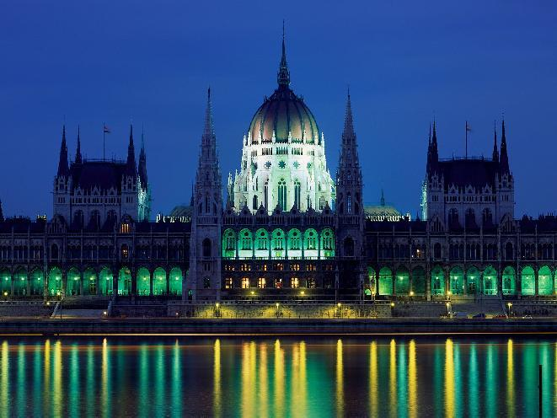
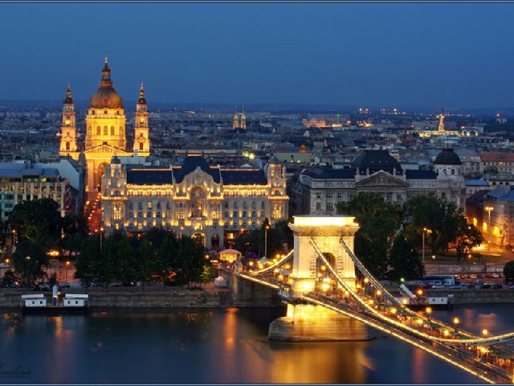
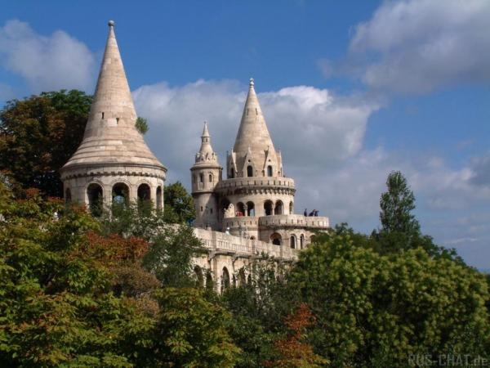
Угорщина

Slide 2
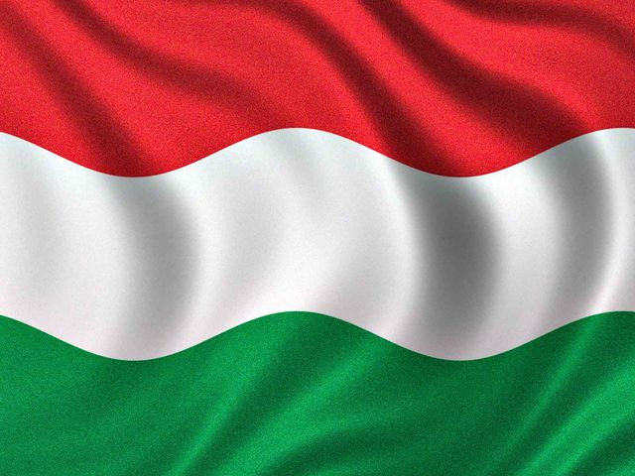
Державна символіка Угорщини
Державний прапор Угорської Республіки складається з червоної, білої і зеленої горизонтальних смуг. Червоний колір символізує кров угорських патріотів, пролиту в боротьбі за незалежність Угорщини. Білий колір — символ етичної чистоти і благородства ідеалів угорського народу. Зелений колір — символ надії на краще майбутнє країни. Прапор в теперішньому вигляді існує з 1957.

Slide 3
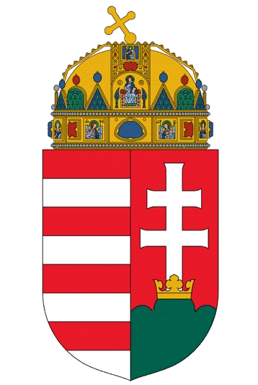
Герб Угорщини являє собою розсічений щит; геральдично права (для глядача ліва) частина щита семикратно перетнута на червлень і срібло; в лівій частині щита в червленому полі срібний патріарший хрест, лапчастий на кінцях, поставлений на золотій короні, що вінчає зелену гору про трьох вершинах. Щит увінчаний короною святого Стефана.

Slide 4
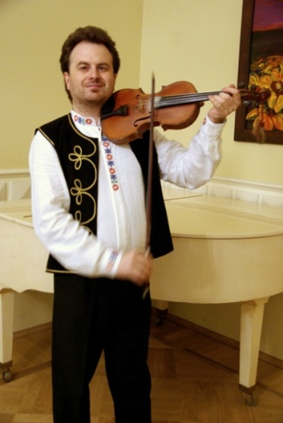
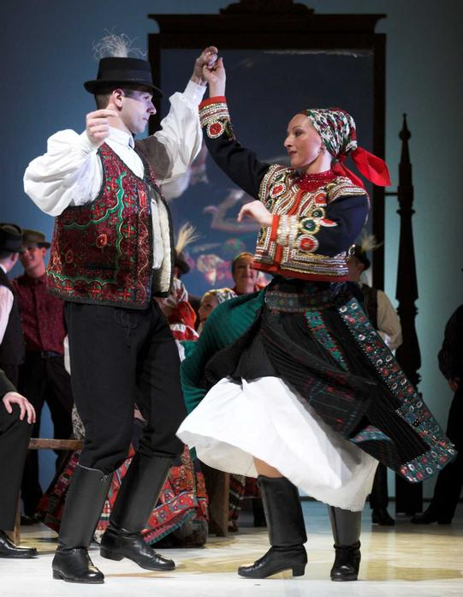
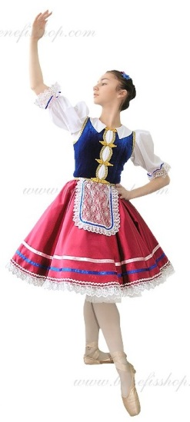
Угорські національні костюми

Slide 5
Візитна картка Угорщини
площа: 93030 км2
населення: 10,114 мільйонів (2001).
столиця : Будапешт
державний лад: парламентська республіка, унітарна держава
склад регіону: 19 областей
офіційна мова:угорська.
грошова одиниця:угорський форинт=100 філерам( HUF )

Slide 6
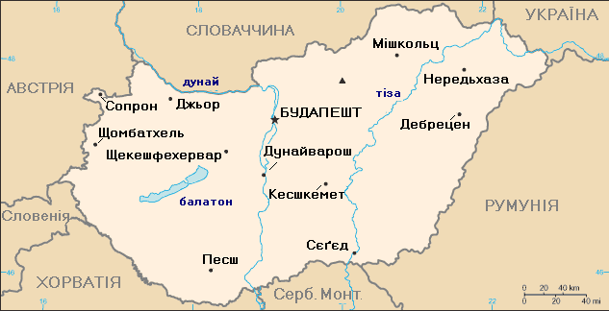
ЕГП Угорщини
1.Держава в Центально-Східній Європі на перетині транзитних шляхів
2.Межує з: Словаччиною ,Україною,Ру-мунією,Сербією,Хорватією, Словенією,Австрією.
3.Членство у міжнародних організаціях -ООН, ОБСЄ, РЄ, МВФ, МБРР, СОТ, ЄС(з2004), НАТО (з 1999)

Slide 7
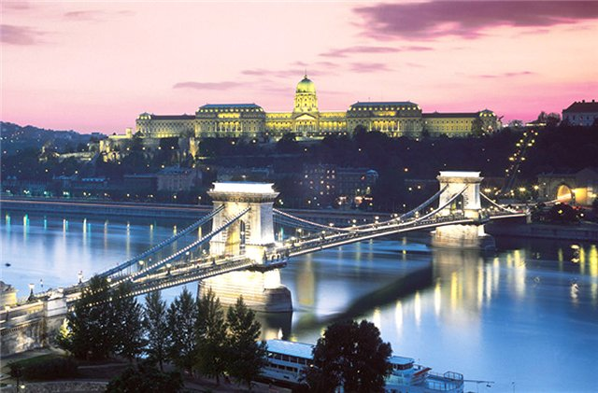
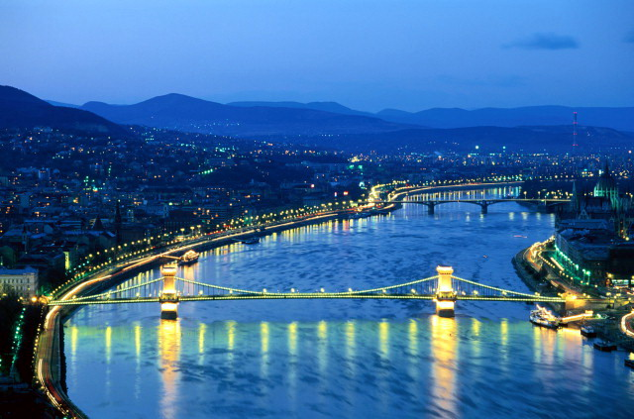
Культурні пам’ятки Угорщини
Будапешт: береги Дунаю

Slide 8
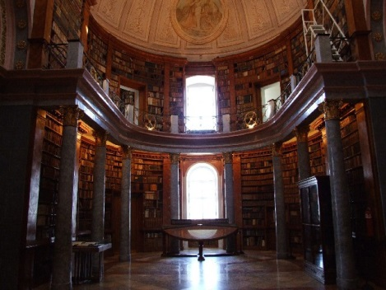
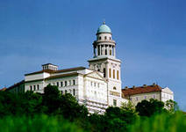
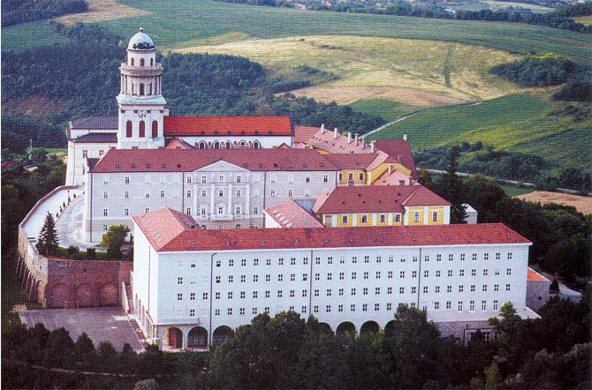
Бенедиктинський монастир Паннонхальма

Slide 9
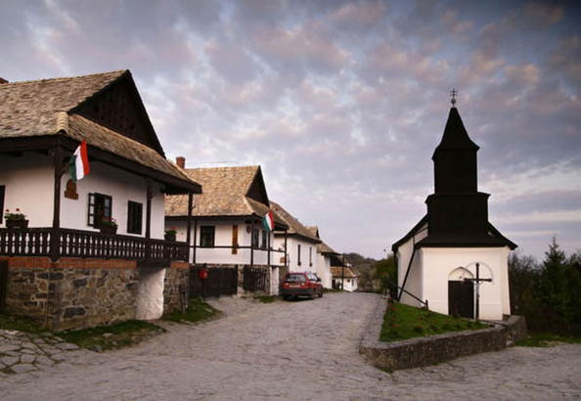
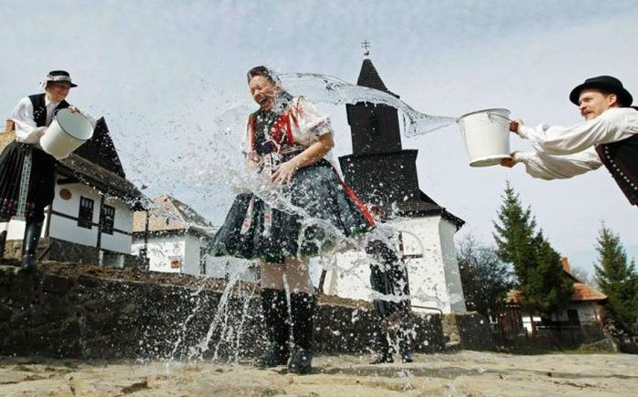
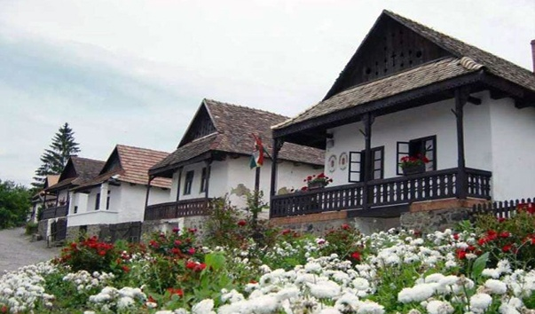
Село Холлоке

Slide 10
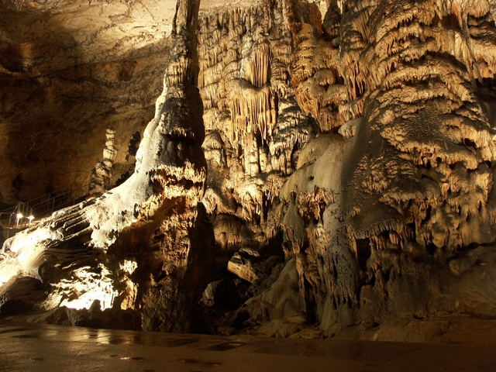
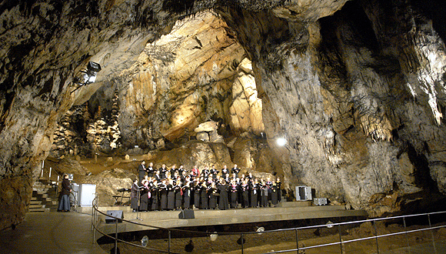
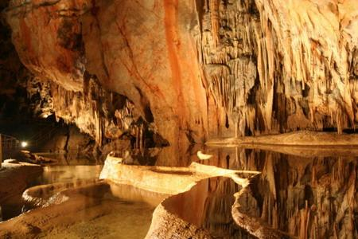
Печери Аггтелека і Словацького Карсту

Slide 11
Туризм в Угорщині
Угорщину по праву називають країною лікувальних вод: у інфраструктуру оздоровчого і лікувального туризму Угорщини входять більше 1200 термальних джерел, біля третини цих джерел знаходяться в населених пунктах, майже в сімдесяти з них побудовані термальні готелі, багатофункціональні лікувальні купальні і басейни з цілющою водою. Сьогодні Угорщина є одним з найбільших світових центрів бальнеології з високим рівнем підготовки фахівців, зайнятих в цій сфері.
Сама природа угорських курортів створює благодатну атмосферу, а особливий мікроклімат кожного курорту сприяє відпочинку і оздоровленню у будь-який час року.
Окрім курортів Угорщина пропонує безліч історичних, культурних і природних пам’ятників світового значення, національні музичні традициии, всіляку кухню і прекрасні вина.

Slide 12
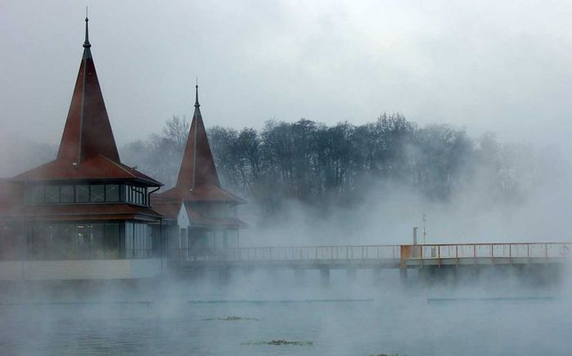
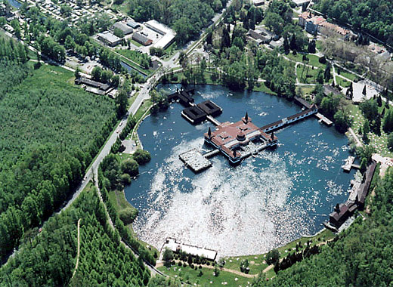
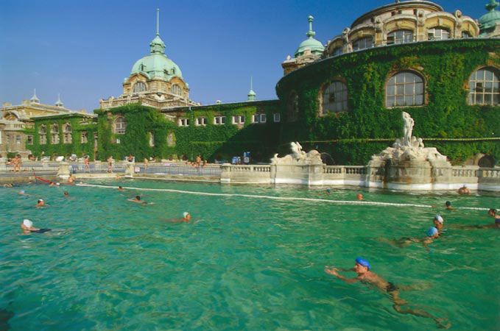

Slide 13
Презентація Учениці 10-Б класу ЗОШ I-III ступенів №2 м.Роздільна Нєдєлку Тетяни < 2014 p.>

